Slide 1
BY UNDRELAN
兴趣社团

Slide 2
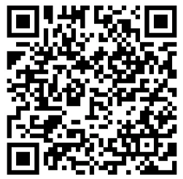
PART
网球社团
ONE
团长：许琪
项目：网球训练、培训

Slide 3
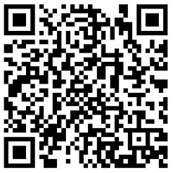
PART
跑步社团
TWO
团长：贾玄
项目：10KM、(半)马拉松、越野

Slide 4
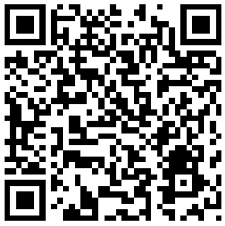
PART
眼社团
THREE
团长：易文轩
项目：清华校园讲座分享

Slide 5
THANK YOU

